Slide 2
শিক্ষক পরিচিতি পাঠ পরিচিতি
তছলিমা ইয়াছমিন শিখা শ্রেণী ঃ আষ্টম
সিনিয়র শক্ষিকা বিষয় ঃ বাংলা ব্যাকরণ
ধরমপুর মাধ্যমিক বিদ্যালয় সময় ঃ ৪০ মিনিট
ভেড়ামারা কুষ্টিয়া

Slide 3
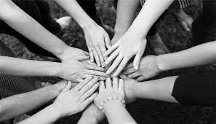
নিচের ছবি গুলো লক্ষ কর ।
ঐক্য

Slide 4
চুক্তি

Slide 6
সন্ধি
আজকের পাঠ

Slide 7
পাঠ শেষে শিক্ষার্থীরা
সন্ধি কী তা বলতে পারবে।
সন্ধির অর্থ বলতে পারবে।
সন্ধির প্রয়োজনীয়তা বলতে পারবে।
সন্ধি বিচ্ছেদ করতে পারবে।
সন্ধির প্রকারভেদ করতে পারবে ।

Slide 8
সন্ধির বৈশষ্ট্য
১ ।উভয় ধ্বনির মিলে এক ধ্বনিতে পরিণত হয় ।
২ । একটি ধ্বনি বদলে যায় ।
৩ । একটা ধ্বনি লোপ যায় ।
৪ । উভয় ধ্বনি বদলে গিয়ে নতুন একটী ধ্বনির সৃষ্টি হয় ।
সন্ধির ফলে নতুন শব্দ গঠিত হয় , বাক্যের গঠন দৃঢ হয় এবং বাক্য শ্রুতিমধুর হয় ।

Slide 9
সন্ধি কাহাকে বলে ?
পাশাপাশি অবস্থিত দুই বর্ণের মিলনকে সন্ধি বলে
সন্ধি শব্দের অর্থঃ মিলন, সংযোগ, একত্রীকরণ

Slide 10
সন্ধির প্রয়োজনীয়তা
১ । সন্ধির সাহায্যে নতুন নতুন শব্দের সৃষ্টি হয়
২। । সন্ধি শব্দকে সুন্দর ও শ্রুতিমধুর করে ।
৩। সন্ধি সহজ ও সুন্দর ভাষা সৃষ্টি ।
৪। সন্ধি ভাষাকে শ্রুতিমধুর ও গতিশীল করে ।
৫। সন্ধি শব্দকে দ্রুত উচ্চরণে সাহায্য করে ।
৬। সন্ধি শব্দ ও বানান শিখতে সাহায্য করে ।
৭। সন্ধি ভাষাকে সংক্ষিপ্ত করে ।
৮ । সন্ধি যুক্ত বর্ণকে আলাদা করতে সাহায্য করে ।

Slide 11
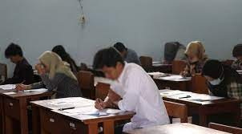
একক কাজ
সন্ধি শব্দের অর্থ কী?

Slide 12
সন্ধির প্রকার ভেদ
সন্ধি
১। বাংলা সন্ধি
২। তৎসম শব্দের সন্ধি
স্বর সন্ধি
ব্যঞ্জন সন্ধি
স্বর সন্ধি
ব্যঞ্জন সন্ধি
বিসর্গ সন্ধি

Slide 13
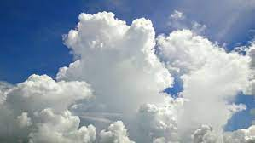
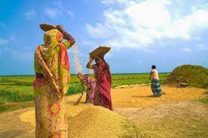
আজ তোমাদের সাথে স্বর সন্ধি নিয়ে আলোচনা করব
স্বর সন্ধির সাথে স্বর সন্ধির মিলনে যে সন্ধি হয় ,তাকে স্বর সন্ধি বলে ।
মহা + আকাশ =মহাকাশ ।
নব+অন্ন = নবান্ন
উদাহরণ দু’টিতে,অ+আ ধ্বনি মিলে ‘আ’ ধ্বনি হয়েছে।

Slide 14
স্বরসন্ধি গঠনের সূত্র ও উদাহরণ-
অ /আ +অ /আ ধ্বনির সন্ধি-
অ + অ = আ নব+ অন্ন = নবান্ন, আ+অ=আ আশা+অতীত,
অ + আ =আ জল+আশয় =জলাশয়, আ+আ=আ মহা+আশয়।
ই / ঈ+ই / ঈ ধ্বনির সন্ধি-
ই+ই=ঈ রবি+ইন্দ্র=রবীন্দ্র, ঈ+ই=ঈ

Slide 15
উ/ঊ+উ/ঊ ধ্বনির সন্ধি-
উ + উ = ঊ কটু + উক্তি = কটূক্তি, ঊ + উ=ঊ বধূ +উৎসব
উ + ঊ = ঊ লঘু+ঊর্মি =লঘূর্মি, ঊ+ঊ=ঊ ভূ+ঊর্ধ্ব=ভূর্ধ্ব।
অ /আ+ই/ঈ ধ্বনির সন্ধি-
অ+ই=এ স্ব+ইচ্ছা=স্বেচ্ছা আ+ই=এ যথা+ইষ্ট=যথেষ্ট।
অ /আ+উ/ঊ ধ্বনির সন্ধি-
অ+উ=ও সূর্য+উদয়=সূর্যোদয়
অ/আ+ঋ ধ্বনির সন্ধি-
অ/আ+ঋ=অর/আর দেব+ঋষি=দেবর্ষি, ক্ষুধা+ঋত=ক্ষুধার্ত।
অ/আ+এ/ঐ ধ্বনির সন্ধি-
অ/আ+এ/ঐ =ঐ জন+এক=জনৈক,মত+ঐক্য=মতৈক্য।

Slide 16
অ /আ + ও /ঔ ধ্বনির সন্ধি- ঔ
জল + ওকা = জলৌকা, মহা + ঔষধ = মহৌষধ।
ই / ঈ + ভিন্ন ধ্বনির সন্ধি-
ই/ঈ + অ / আ = য, ইতি + আদি = ইত্যাদি
ই/ঈ + উ / ঊ = য, প্রতি+ঊষ =প্রত্যূষ,
ই/ঈ + এ =য, প্রতি + এক=প্রত্যেক।
উ/ঊ +ভিন্ন ধ্বনির সন্ধি-
উ/ঊ+অ/আ=ব/বা সু+ অল্প=স্বল্প, সু+আগত=স্বাগত
উ/ঊ + ই/ঈ =বি/বী অনু+ইত =অন্বিত, তনু + ঈ=তন্বী
উ/ঊ + এ =বে অনু+এষণ=অন্বেষণ
এ/ঐ + ভিন্ন ধ্বনির সন্ধি-
এ/ঐ+অ/আ=অয়/আয় নে+অন, নৈ+অক।

Slide 17
ও/ঔ+ভিন্ন ধ্বনির সন্ধি-
ও/ঔ+অ/আ=অব/আব লো+অন=লবন, পৌ+অক=পাবক
ও/ঔ+ই=অবি/আবি পো+ইত্র=পবিত্র, নৌ+ইক=নাবিক।
ও/ঔ+উ=আবু ভৌ+উক=ভাবুক।
ও/ঔ+এ=অবে গো+এষণা=গবেষণা

Slide 18
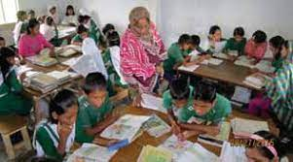
দলীয় কাজ
সন্ধির বৈশিষ্ট্য গুলো লেখ ।

Slide 19
মূল্যায়ন
১। সন্ধি কাকে বলে ?
উত্তর --- পাশাপাশি আবস্থত দুই বর্ণের মিলন কে সন্ধি বলে
২ । সন্ধি কত প্রকার
উত্তর ---৩ প্রকার
৩ । বিদ্যালয়ের সন্ধি বিচ্ছেদ কর ।
উত্তর –বিদ্যা+ আলয়
৪। সন্ধি শব্দের অর্থ কী ?
উত্তর –মিলন
৫ । দুই বর্ণের মিলন কে কী বলে
উত্তর –সন্ধি

Slide 20
বাড়ির কাজ
সন্ধি বিচ্ছেদ করো- তদন্ত, উচ্চারণ, রবীন্দ্র, অতীত, ততোধিক, আবিষ্কার

Slide 21
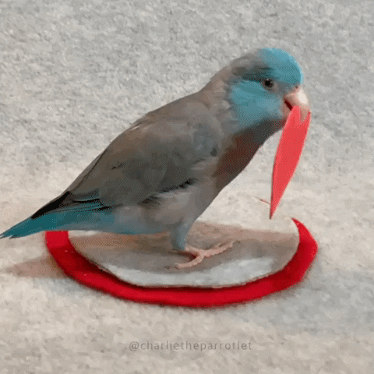
ধন্যবাদ

